Slide 1
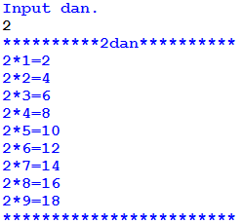
구구단 게임 구현
구구단 출력: 지난 시간
  반복문(while)과 입력받은 정수(raw_input())를 이용해
  구구단 출력
  ‘입력받은 정수 * 반복횟수 = 두 수의 곱’
  : 해당 문자열을 9번 반복해서 출력
  필요한 변수
  입력받을 정수(몇 단),
  반복 횟수를 저장할 변수
  필요에 따라서 두 수의 곱을 저장할 변수

Slide 2
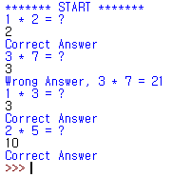
구구단 게임 구현
구구단 게임
  반복문(while)과 무작위 정수(random.randint)를 이용하여 구구단 게임을 구현
  ‘무작위 정수 * 무작위 정수‘ 의 문제 출력
  정답을 입력 받은 뒤 정답 여부에 따라
  결과 출력(오답일 시 정답도 출력)
  반복 횟수: 5회

Slide 3
구구단 게임 구현
구구단 게임: 추가옵션
  추가 옵션: 3초의 시간을 준 뒤 정답 입력
  import time
  time.sleep(n)
  : n초 만큼 프로그램 일시정지
  문제 출력 후 3초의 대기 시간을 가진 다음
  정답을 입력

Slide 4
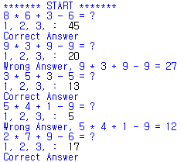
구구단 게임 구현
구구단 게임: 최종
  반복문(while)과 무작위 정수(random.randint)를 이용하여 사칙연산 게임을 구현
  A * B + C – D 의 형태
  (숫자만 무작위, 연산 기호는 고정)
  3초 카운트를 직접 출력

Slide 5

피라미드 출력
피라미드 출력: 1번
  반복문(while)을 이용해 ‘*’ 문자로 피라미드 모양 출력
  반복 횟수: 5회
  반복문 내에서 다른 반복문을 통해
  공백문자(‘ ‘)와 별문자(‘*‘)를 각각 출력
  공백문자와 별문자의 반복 횟수를 조절하는 부분이 핵심

Slide 6
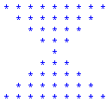
피라미드 출력
피라미드 출력: 2번
  반복문(while)을 이용해 ‘*’ 문자로 두 개의 피라미드가
  붙어 있는 모래시계 모양을 출력
  1번 피라미드의 소스 코드를 복사/붙여넣기
  하여 두 개의 피라미드가 따로 출력되도록
  구현하여도 무관
  1번 피라미드와는 반대로 공백문자와
  별문자의 반복 횟수가 바뀌도록 수정

Slide 7

피라미드 출력
피라미드 출력: 3번
  반복문(while)을 이용해 ‘*’ 문자로 피라미드 모양을 출력하되
  테두리만 나오게 출력 (내부는 공백문자)
  반복문 내의 반복문에서 조건문(if)을 이용,
  양 끝만 별문자가 출력되고 나머지는 공백
  문자가 출력되도록 구현

